Slide 1
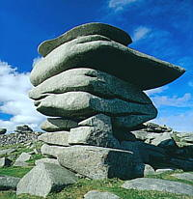
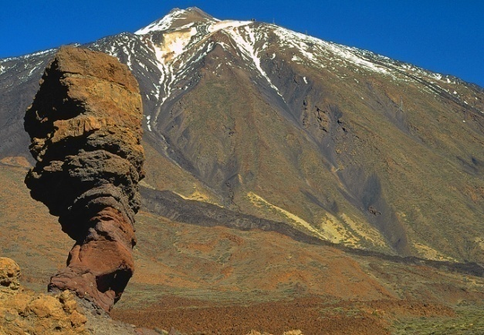
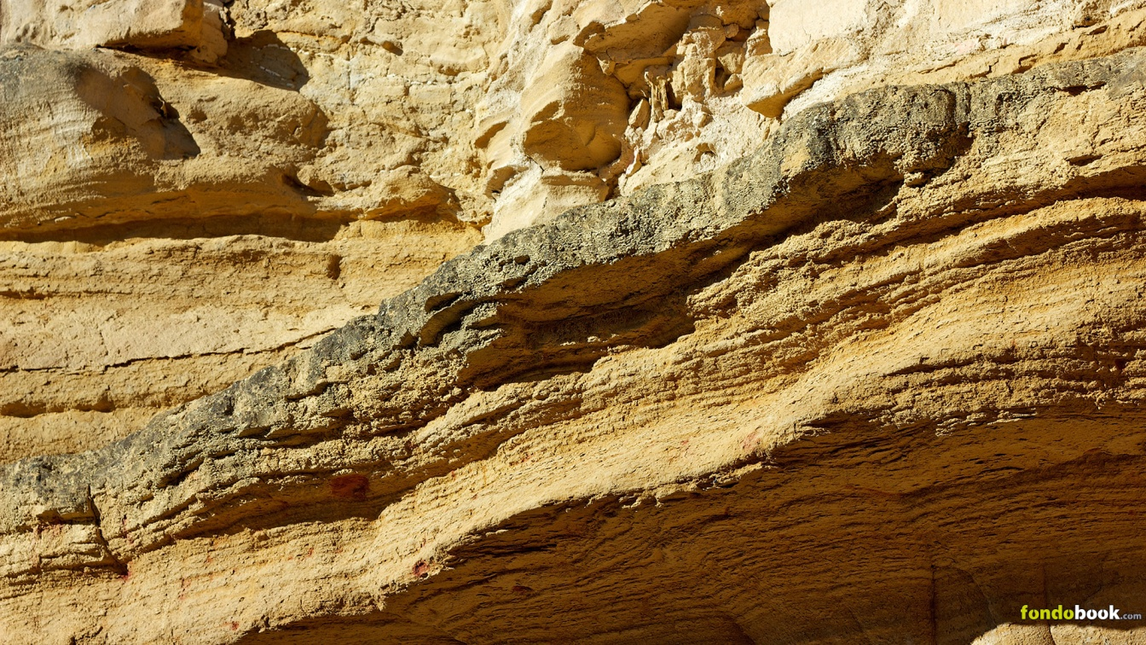
LAS
ROCAS

Slide 2
Tipos de Rocas:
1.- Ígneas o Magmáticas.
2.- Metamórficas.
3.- Sedimentarias.

Slide 3
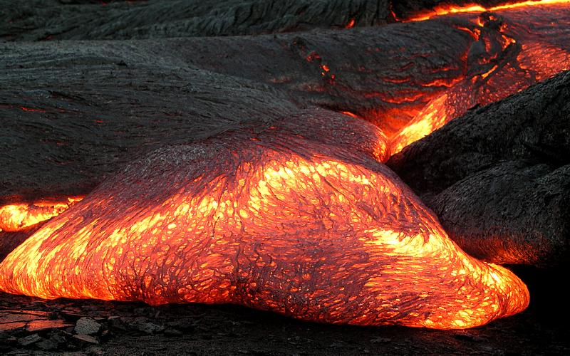
1.- Ígneas o Magmáticas
Las rocas magmáticas se forman por solidificación y enfriamiento del magma, roca fundida que proviene del interior de la Tierra.
Dependiendo de si el enfriamiento es rápido o lento se pueden formar, a su vez, dos tipos de rocas magmáticas:

Slide 4
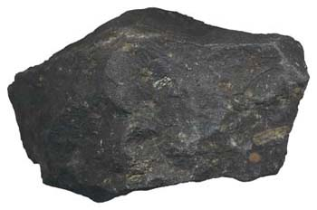
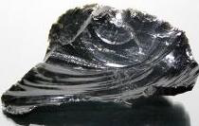
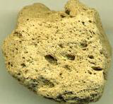
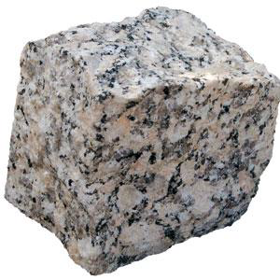
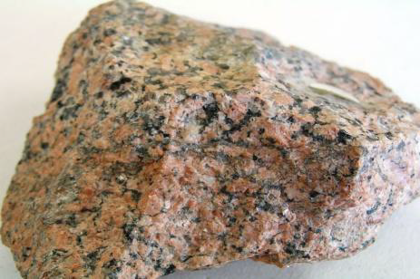
  VOLCÁNICAS: Se forman cuando un magma se enfría rápidamente. (Basalto; Obsidiana; Piedra pómez …)
  PLUTÓNICAS: Se forman si el magma se enfría lentamente en el interior de la Tierra (Granito; sienita; ...)

Slide 5
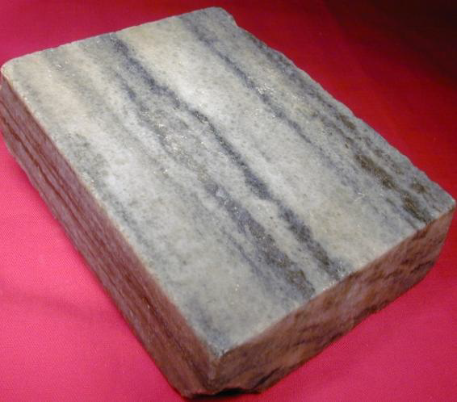
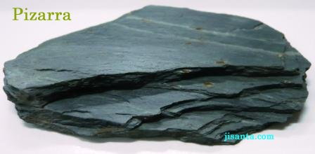
2.- Metamórficas.
Las rocas metamórficas se originan a partir de una roca que está sometida a altas presiones o temperaturas o ambos factores a la vez.
Ejemplos de rocas metamórficas son el mármol y la pizarra.

Slide 6
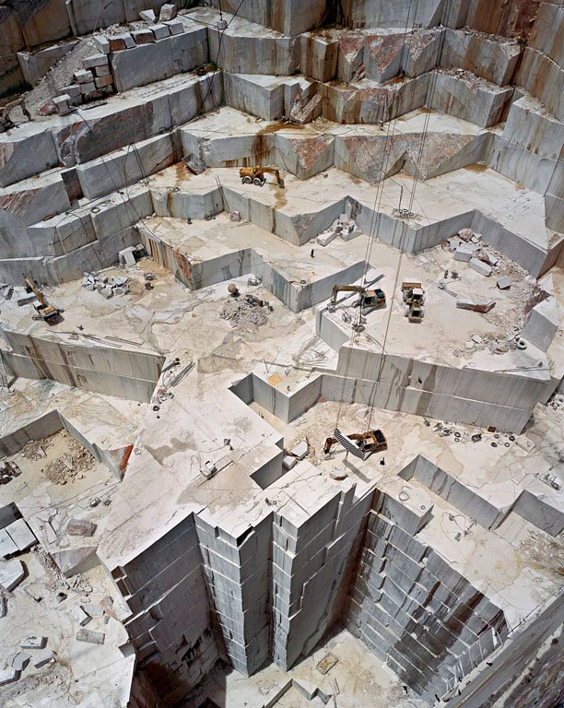

Slide 7
3.- Sedimentarias.
Las rocas sedimentarias se forman en la superficie terrestre a partir de sedimentos que se compactan, presentándose frecuentemente en forma de capas o estratos.
Según el origen de los sedimentos y el tipo de proceso que los ha formado podemos distinguir tres tipos de rocas sedimentarias: detríticas, de precipitación y de origen orgánico.

Slide 8
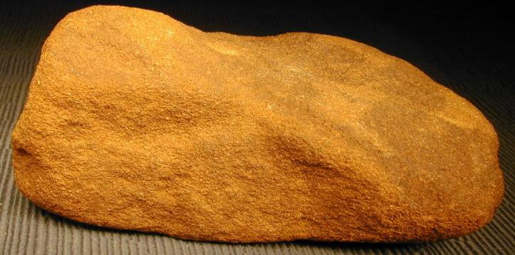
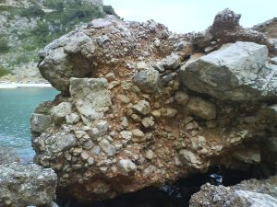
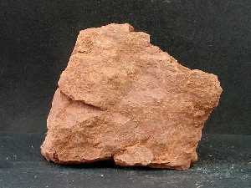
ROCAS DETRÍTICAS: Se forman por acumulación de fragmentos erosionados por el agua, viento o hielo. (Según el tamaño de los fragmentos tenemos: conglomerados, areniscas, arcillas…)

Slide 9
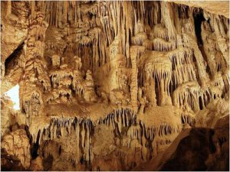
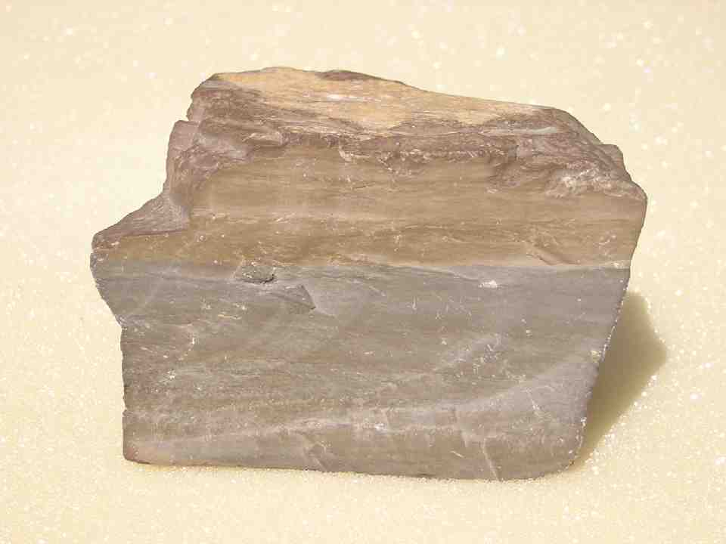
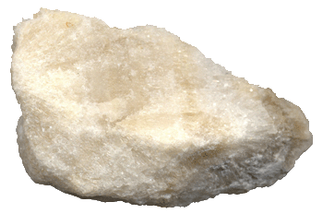
ROCAS DE PRECIPITACIÓN: Se forman cuando las sales disueltas en el agua precipitan formando cristales de pequeño tamaño. (yeso, caliza…)
Caliza
Yeso

Slide 10
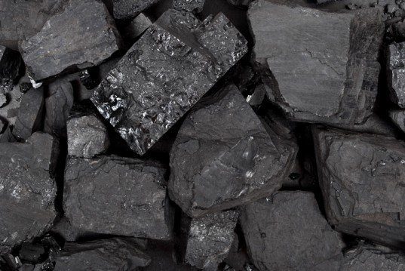
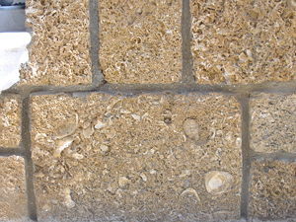
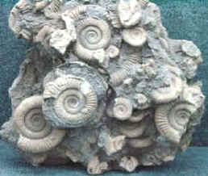
ROCAS DE ORIGEN ORGÁNICO: Se forman por acumulación de restos orgánicos, como corales, caparazones de los moluscos… (piedra ostionera, carbón, petróleo…)

Slide 11
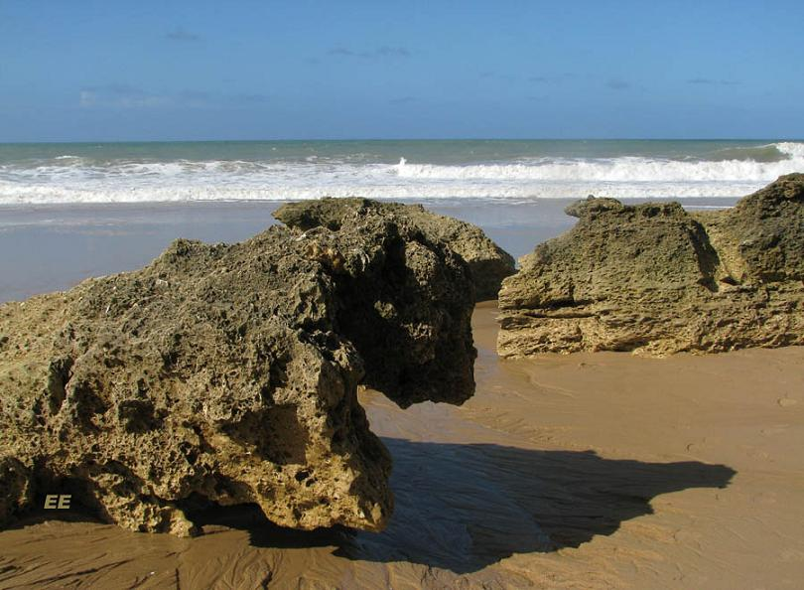
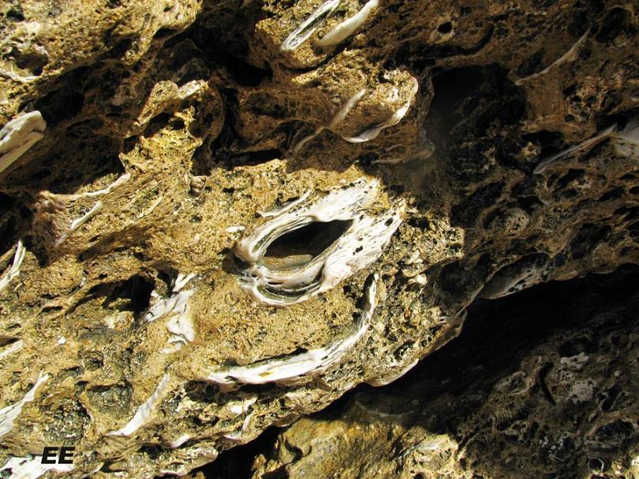
Playa de Roche

